Slide 1
Présentation du baccalauréat professionnel AGOrA Assistance à la Gestion des Organisations et de leurs Activités

Slide 2
SOMMAIRE
INTRODUCTION
Généralités, cours, référentiel des activités et compétences
1.1 Métiers visés, périmètre des missions et attendus du diplôme.
1.2 Les enseignements professionnels et généraux
1.3 Autres enseignements
1.4 L’essentiel côté professionnel : 3 pôles d’activités / 3 blocs de compétences
Les spécificités du BAC AGORA expliquées
2.1 Ce qui change / ce qui ne change pas
2.2 Cycle de 3 ans, de la seconde GATL au BAC AGOrA
2.3 PFMP
2.4 Evaluation sur 3 ans
Après de le BAC professionnel AGORA
3.1 les missions pour un bachelier AGORA
3.2 La poursuite d’études

Slide 3
INTRODUCTION : Quand le BAC professionnel gestion administration devient le bac professionnel AGoRa
Pourquoi une rénovation du bac pro GA ?
améliorer sa lisibilité par les familles et les professionnels
S’intégrer dans une famille de métiers
faciliter une insertion plus large dans tous types d’organisations (petites ou grandes organisations, services publics, associations…)
permettre aux élèves de poursuivre des études

Slide 4
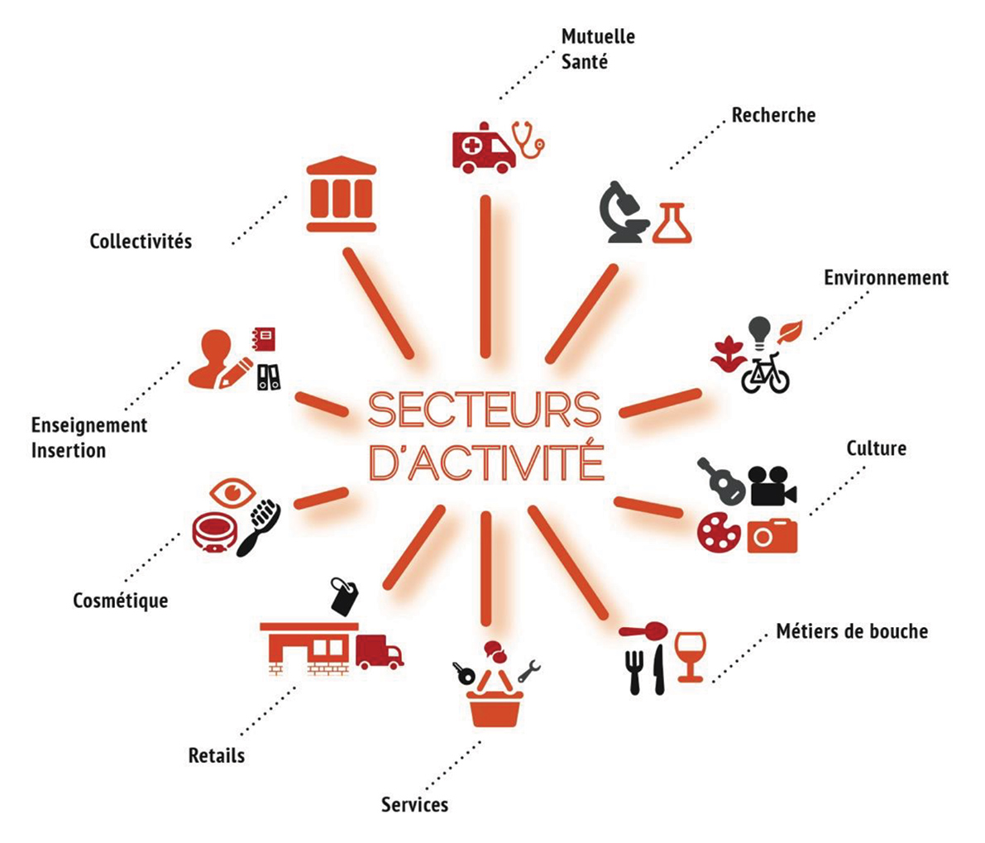
1.1 GENERALITES, Métiers visés, périmètre des missions et attendus du diplôme
Les métiers de l’assistance à la gestion concernent :
Toutes les tailles d’organisations
Très petites
Petites
Moyennes
Grandes
Tous les types d’organisations
Entreprises
Associations
Fondations
Hôpitaux
Mairies
Etc
Tous les secteurs d’activités
Toutes les branches professionnelles
Industrie
Artisanat
Médico-social
Services
Immobilier
Etc

Slide 5
Intitulés des emplois aux appellations variées
COURANTES |  | SPECIFIQUES
Assistant de gestion Gestionnaire administratif Agent de gestion administrative Employé administratif Agent administratif Secrétaire administratif Technicien des services administratifs Adjoint administratif |  | Secrétaire-assistant juridique Secrétaire-assistant médical Assistant de gestion locative en immobilier Agent administratif logistique transport Employé de gestion de copropriété Assistant digital Assistant ressources humaines Secrétaire de mairie Assistant comptable

Slide 6
1.1 Métiers visés, périmètre des missions et attendus du diplôme
Le titulaire du Bac peut être conduit à
(dans la limite de sa responsabilité et de son autonomie) :
Prendre en charge différentes dimensions d’assistance à la gestion des relations avec les tiers (clients, usagers, adhérents, fournisseurs, prestataires de service), et d’assistance aux opérations internes de l’entité.
Assurer l’interface entre les différents acteurs internes et externes de l’organisation.
Inscrire l’action administrative au cœur des systèmes d’information et des évolutions numériques.
Participer à l’organisation et à la gestion matérielle d’un service ou de l’entité.

Slide 7
1.1 Métiers visés, périmètre des missions et attendus du diplôme
Maîtrise de la langue française tant pour l’expression orale que pour l’expression écrite.
Une « posture de service et d’assistance » :
adaptation à la situation professionnelle en tenant compte
des interlocuteurs, de la structure et des processus administratifs ;
respect des consignes et des procédures ;
rigueur d’organisation ;
adaptabilité.
Des nouveaux usages dans le domaine du numérique.
Des connaissances plus précises en matière juridique.
Des connaissances opérationnelles en matière comptable et comprendre le sens des opérations réalisées.

Slide 8
1.2 LES ENSEIGNEMENTS PROFESSIONNELS ET GENERAUX
ENSEIGNEMENTS PROFESSIONNELS | ENSEIGNEMENTS GÉNÉRAUX
Prévention Sécurité Environnement Economie-Droit Enseignements professionnels 3 pôles : Pôle 1 – Gestion des relations avec les clients, les usagers et les adhérents Pôle 2 – Organisation et suivi de l’activité de production (de biens ou de services) Pôle 3 – Administration du personnel | Français Histoire Géographie & Enseignement Moral et Civique Mathématiques LV1 LV2 Arts appliqués et cultures artistiques Education Physique et Sportive Accompagnement personnalisé

Slide 9
1.3 LES AUTRES ENSEIGNEMENTS.
LA CO-INTERVENTION Heures de cours assurées par le professeur de la spécialité professionnelle + professeur enseignant le français + enseignant les mathématiques. Objectif : s’approprier le sens des enseignements généraux dans un contexte et une perspective professionnels destinés à renforcer leurs acquis.
LE CHEF D’ŒUVRE Heures en classe de 1ère et Terminale, pour la réalisation d’un chef d’œuvre, aboutissement d’un projet pluridisciplinaire. Objectif : développer inventivité et créativité.
CONTEXTE PROFESSIONNEL Les cours professionnels ont lieu dans les ateliers, organisés comme des services. Une journée par semaine, les élèves doivent porter une tenue professionnelle.

Slide 10
1.4 Côté professionnel : 3 pôles d’activités = 3 blocs de compétences
Gestion des relations avec les clients, les usagers et les adhérents
Organisation et suivi de l’activité de production (biens ou services)
Administration du personnel

Slide 11
2.1 Ce qui change et ce qui ne change pas
Les points forts de cette rénovation
Ce qui change
Ce qui ne change pas
Élargissement en termes d’activités
Structuration en blocs de compétences
Disparition du passeport professionnel
Disparition pôle 4 - projet
Approche numérique et comptable
Évaluation et portfolio
Fin de la certification intermédiaire
BAC GA
Cycle de 3 ans
PFMP de 22 semaines.
Apprentissage à partir de situations professionnelles
L'équilibre entre la gestion et la communication
La place de l'explicitation dans le processus d'apprentissage
Inscription dans la logique de la famille de métiers GATL
BAC AGOrA

Slide 12
2.2 Cycle de 3 ans, de la seconde GATL au BAC AGOrA
2nde GATL
Gestion administration
Transport
1ère AGOrA
Spécialisation
Chef d’œuvre
Terminale AGOrA
Chef d’oeuvre
Portefolio
Logistique
Attestation de compétences
Portefolio
Préparation aux épreuves

Slide 13
2.3 PFMP = Période de Formation en Milieu Professionnel (stage)
2nde GATL
3 Semaines (février)
1ère AGOrA
5 semaines (nov-déc)
Terminale AGOrA
6 semaines (nov-dec)
3 semaines (juin)
5 semaines (avril-mai)
22 semaines
Périodes indicatives susceptibles de modifications notamment en période de crise sanitaire

Slide 14
2.6 Evaluation sur 3 années
EVALUER
Epreuves finales
CCF
Contrôle en cours de formation
Portfolio
Oraux
Evaluation PFMP

Slide 15
3.1 Missions exercées
Le Bac professionnel AGORA prépare les élèves à apporter un appui aux dirigeants ou cadres en termes d'administration et de gestion.
Après la validation de ce Bac pro, les élèves seront capables d'exercer les missions suivantes :
gérer les relations avec les clients
organiser et veiller sur l'activité de production
Participer à la gestion du personnel
Les missions sont susceptibles d'évoluer en fonction de la structure de travail et le poste occupé.

Slide 16
3.2 Poursuites d’etudes
Il est possible de poursuivre la formation professionnelle par une STS (Section de technicien supérieur)
BTS Gestion de la PME
BTS Support à l'action managériale
BTS Comptabilité et gestion
BTS Banque
BTS Assurance
BTS Négociation Digitalisation et Relation Client
BTS Management Commercial Opérationnel
BTS professions immobilières
BTS notariat
BTS Métiers de l'audiovisuel option gestion de production…

Slide 17
L’équipe du lycée Victor Lépine vous remercie de votre attention. Nous sommes disponibles pour toutes questions.

